Slide 1

UVM VERIFIACTION
LINE BUFFER
EDA Playgroud: https://edaplayground.com/x/bnEr

Slide 2
Contents
Part 1.
Introduction
Part 4.
Validation Logic
Design Spec
Design Verification
Scoreboard
Waveform
Part 2.
Structure
Verification Scenario
UVM Verification Environment
Conclusion
Part 5.
Trouble Shooting
Result
Part 3.
Data Flow
Stimulus Generation
Data Flow
Port

Slide 3
01 Introduction

Slide 4

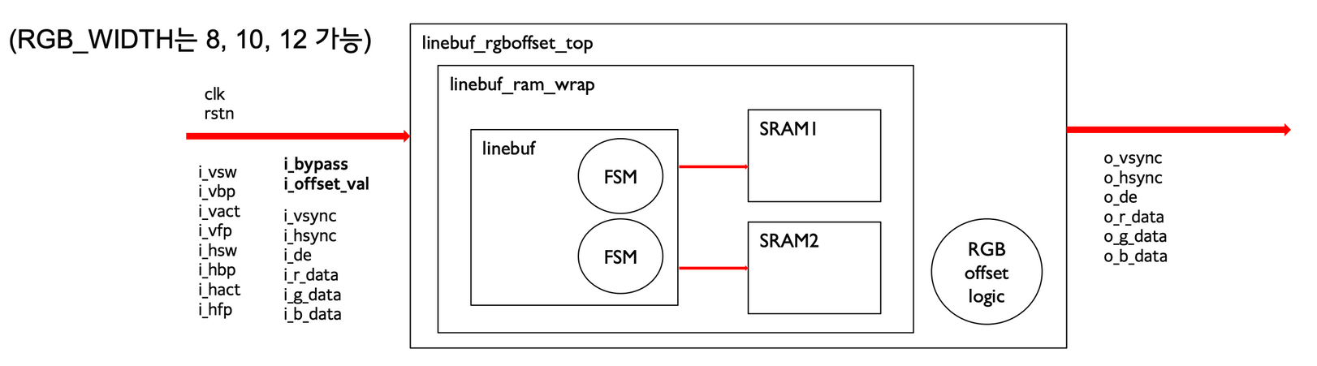

Design Spec
Design Spec
Target Design
입력된 Video Signal을 function 설정 값에 따라 Bypass 또는 offset 처리 후 출력하는 IP
Function
Bypass Mode
Offset Mode
초기 세팅 후 Mode 선택값 변동없음

Slide 5
Design Spec
Function
Bypass Mode
첫 번째 i_vsync가 동작하기 전에 i_bypass = HIGH
Line buffer 및 offset 처리없이 Video Signal 입력을 1 Clock delay 후 그대로 출력
Offset Mode
첫 번째 i_vsync가 동작하기 전에 i_bypass = LOW
Line buffer(1 line + 1 clock delay)
각 R, G, B data에 i_offset_val(offset value)를 더해서 출력
더한 값이 bit size 최대값을 초과하면 최대값으로 출력
제한사항
i_bypass와 i_offset_val은 동시에 세팅되며 처음 세팅 이후 변동되지 않는다.
(i_vsw, i_vbp, …도 이 신호들과 동시에 세팅해야 하며 변동되지 않음)

Slide 6

Design Verification
검증 요구사항
참고사항
*3가지 검증 요구사항에서 hsync, vsync, de 신호의 delay가 올바른지 check할 필요는 없으며, Output data만 Input data 대비 잘 출력되었는지 확인하면 된다.
Random Frame Size Test
다양한 Frame Size(VSW, VBP,…) 에서 DUT가 정상 동작하는지 확인
Random RGB Data Test
다양한 RGB Data가 입력되었을 때 DUT가 정상 동작하는지 확인 (RGB_WIDTH 고려)
Random Data : 매 clock마다 R, G, B data에 Random한 값이 입력될 경우
Fix Data : R, G, B data에 고정된 값이 입력될 경우
Increasing Data : 한 frame 동안 매 clock 마다 R, G, B data가 0부터 bit size 최대값까지 증가하며, 최대치를 넘을 경우 다시 0으로 순환 반복되는 값이 입력될 경우 (매 frame 마다 0으로 다시 시작)
Mode Test
DUT의 bypass, offset 기능이 정상 동작하는지 확인한다.

Slide 7





구현 환경
Language
Tool
System Verilog
VSCODE
synopsys VCS
EDAPlayground
Cadence xcelium 23.09

Slide 8
02 TEST Structure

Slide 9
Verification Scenario
Scenario 1 : Bypass Mode 검증
입력 데이터가 Line Buffer나 Offset 연산 로직을 거치지 않고, 입력 값 그대로 변화 없이 출력되는지 검증한다.
Scenario 2 : Offset Mode 검증
입력 데이터에 대한 연산 결과가 최댓값을 초과하는 경우, 오버플로우 없이 최댓값으로 고정되는지 검증한다.
공통 시나리오
Random RGB Data: 매 클럭마다 무작위 값을 입력.
Fix RGB Data: 프레임 전체 기간 동안 고정된 단일 값을 입력.
Increasing RGB Data: 0부터 최대값까지 1씩 증가하며, 최대값 초과 시 0으로 순환하는 데이터 입력.

Slide 10
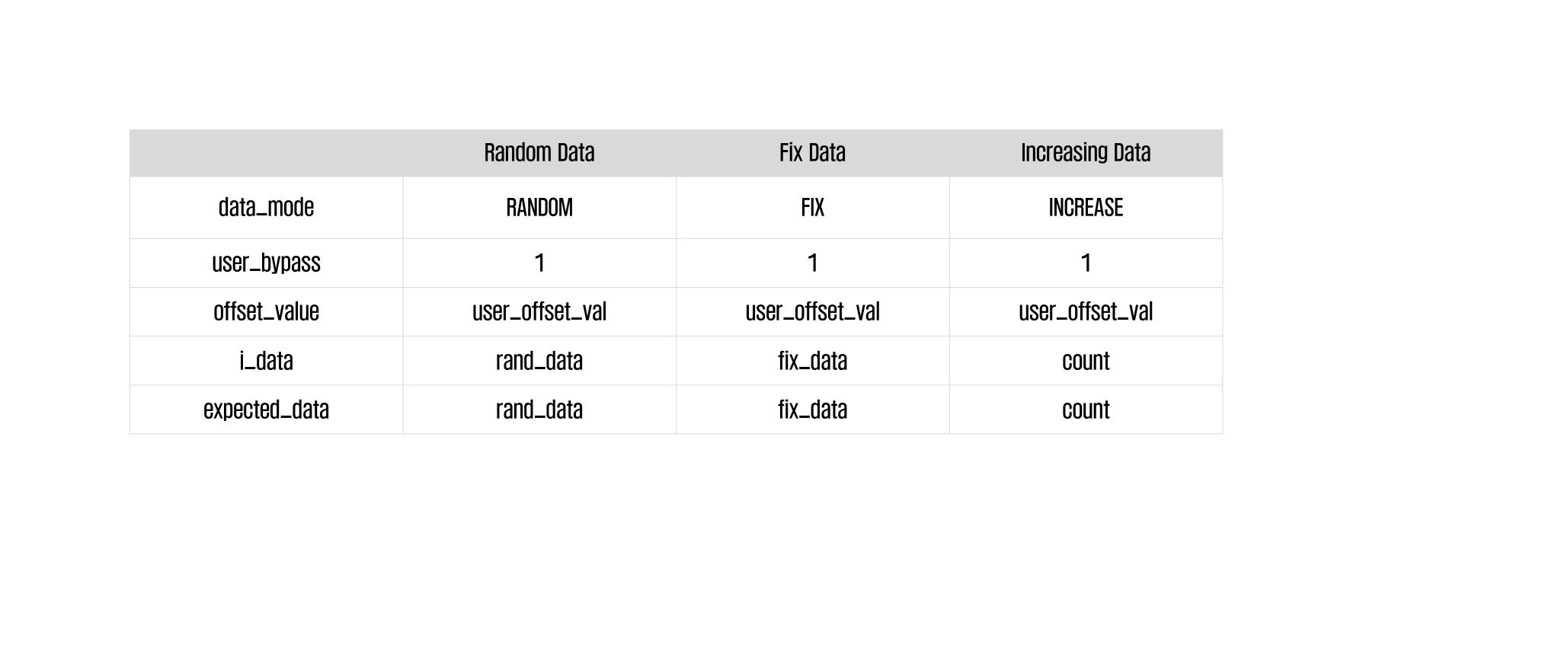
Verification Scenario
Bypass Mode
검증 test case :
다양한 Frame size에서 DUT가 정상 동작 확인(Frame size Random 생성).
Bypass 모드 활성화 시, 설정된 Offset 값이 연산에 반영되지 않고 무시됨을 확인한다.

Slide 11
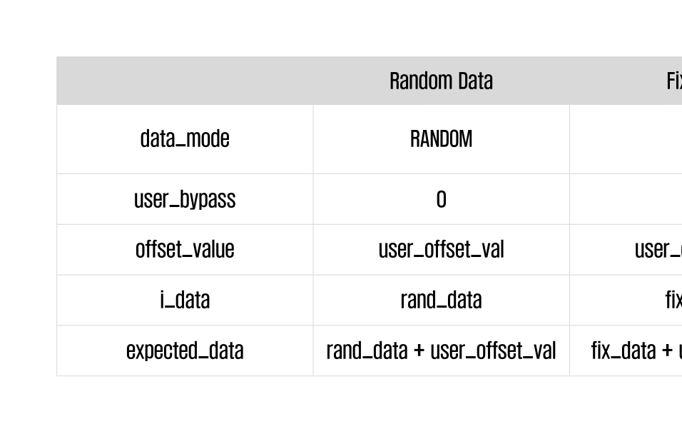
Verification Scenario
Offset Mode
검증 test case :
다양한 Frame size에서 DUT가 정상 동작하는지 확인(Frame size Random 생성).
Line Buffer 사용 시 발생하는 delay가 설계 사양과 일치하는지 검증한다.
연산 결과가 최댓값을 초과하는 경우, 오버플로우 없이 최댓값으로 고정되는지 검증한다.

Slide 12
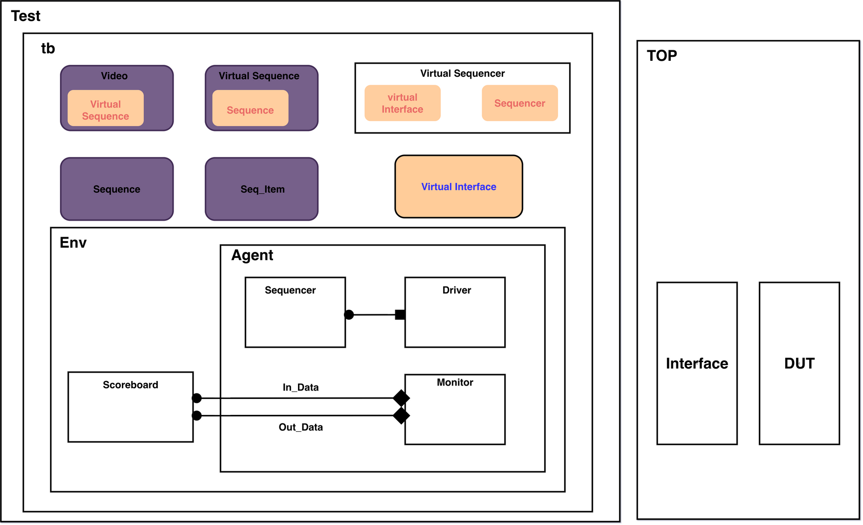
UVM Structure
Block Diagram
Check List
Component
Test
tb
Virtual Sequncer
Env(Scoreboard)
Agent(Sequencer, Driver, Monitor)
Object
Virtual Sequence
sequence
seq_item

Slide 13
03 Data Flow

Slide 14
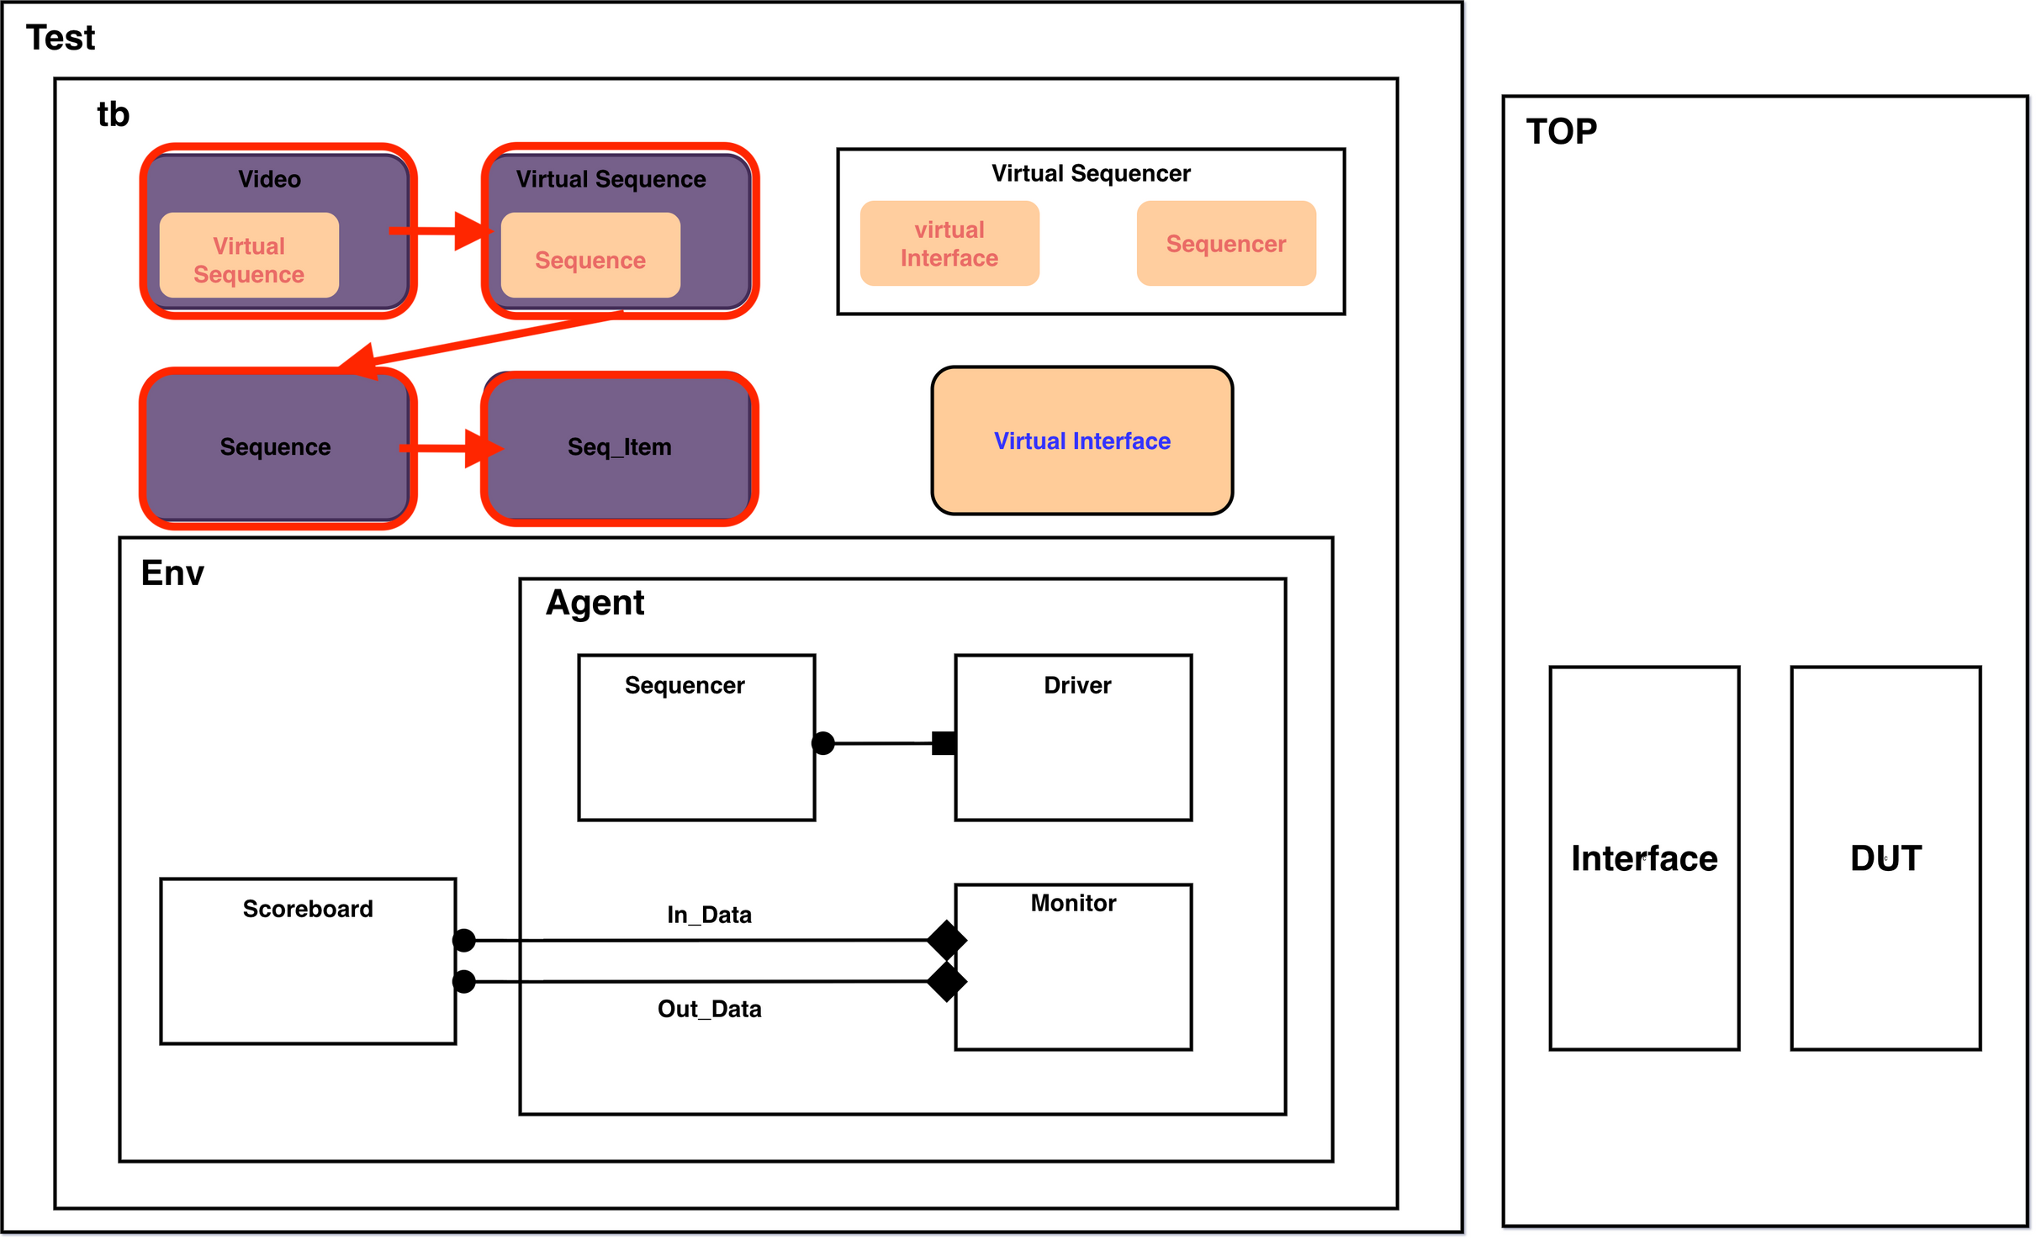
Stimulus Generation
Stimulus Generation
Video
Video에서 Fixed data와 같은 설정값들(mode, vsw, vbp, ...)을 사용자가 원하는 시나리오 맞춰서 설정한다.
Virtual Sequence
Video에서 설정한 값들이 Virtual Sequence에서 handler를 통해 Sequence에 전달한다.
이때 전달된 값을 바탕으로 Mode1(Bypass, Offset)과 Mode2(Random, Fixed, Increase)를 결정한다.
Sequence
Video에서 온 데이터에 맞는 Mode1, 2를 결정짓고 데이터를 준비시키고 Driver와 Hand Shake를 통해 전달한다.

Slide 15
Stimulus Generation
Sequence Logic
Base Sequence (Timing Control)
Generate Video Timing
h_cnt와 v_cnt(Counter-based Logic)를 활용하여 Sync signal 생성
Check data enable
h_cnt와 v_cnt를 활용하여 Active Region Control
Send Signal
Data를 담아서 전송
User Sequence (Pattern Generator)
Send Frame
Data Mode Select (Random, Fix, Increase)해서 해당 데이터와 send signal을 통해 데이터 생성

Slide 16
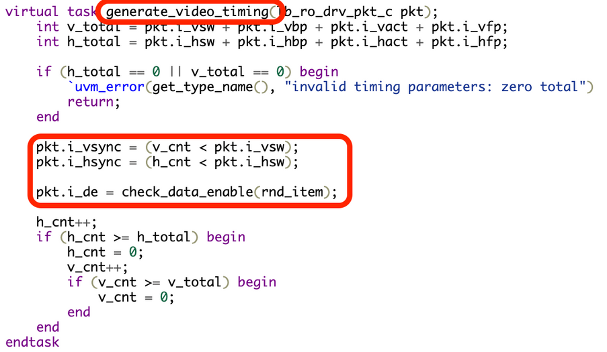
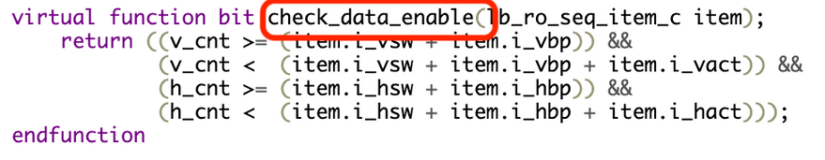
Stimulus Generation
Sequence Logic
Base Sequence (Timing Control)
Generate Video Timing
h_cnt와 v_cnt(Counter-based Logic)를 활용하여 Sync signal 생성
Check data enable
h_cnt와 v_cnt를 활용하여 Active Region Control
Send Signal
Data를 담아서 전송

Slide 17
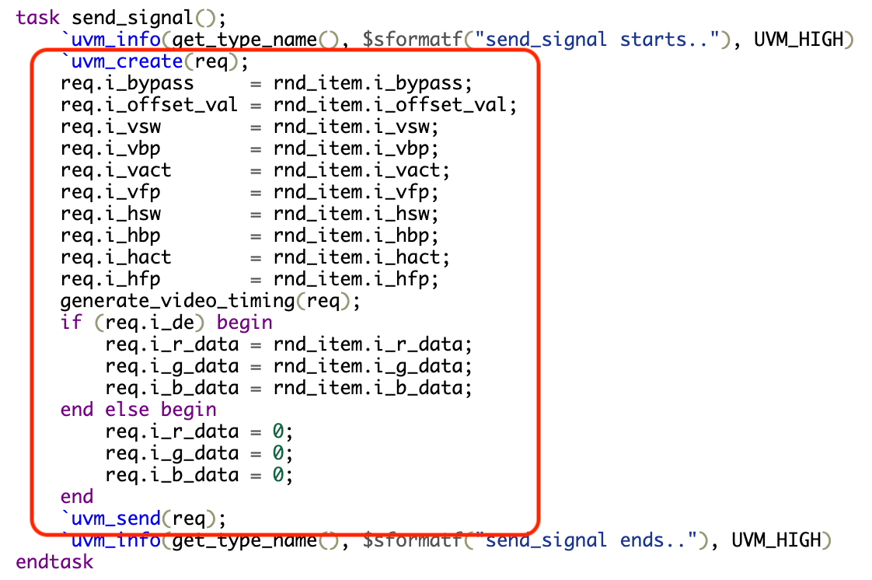
Stimulus Generation
Sequence Logic
Base Sequence (Timing Control)
Send Signal
Video에서 설정한 값이 Virtual Sequence를 통해서 넣어준? 값 할당
user sequence에서 rnd_item에 넣어준 RGB(Mode에 따른) Data를 req Data에 할당
이를 마치고 난 후에 마지막 uvm_send를 통해서 Driver에게 전송하는 로직 구현

Slide 18
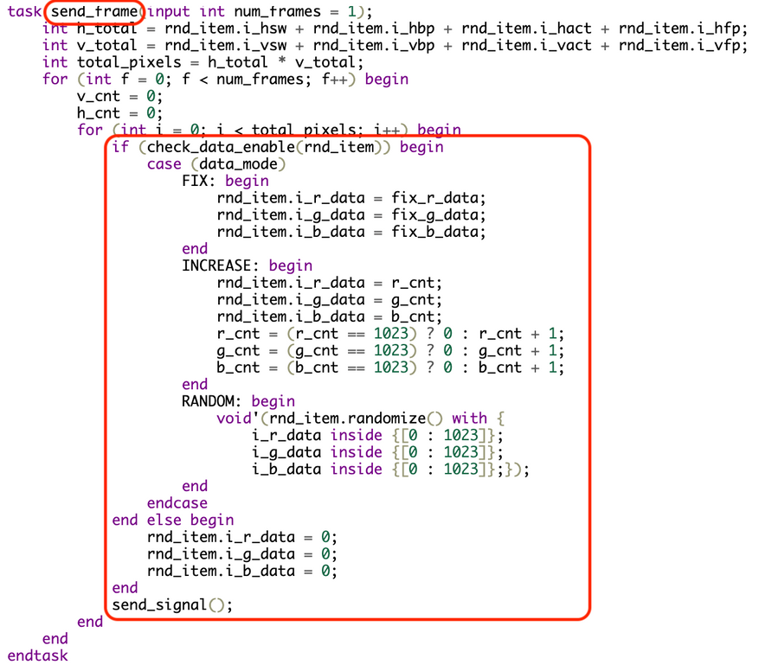
Stimulus Generation
Sequence Logic
User Sequence (Pattern Generator)
Send Frame
Check data enable이 1일 때 RGB데이터 생성하고 아니면 RGB Data 0으로 할당
Data Mode Select (Random, Fix, Increase)해서 Mode에 맞는 RGB데이터 생성 후 rnd_item에 할당
Data 모두 생성한 이후에 send_signal을 통해서 Video에서 설정한 값과 생성한 RGB Data를 Driver로 전송

Slide 19
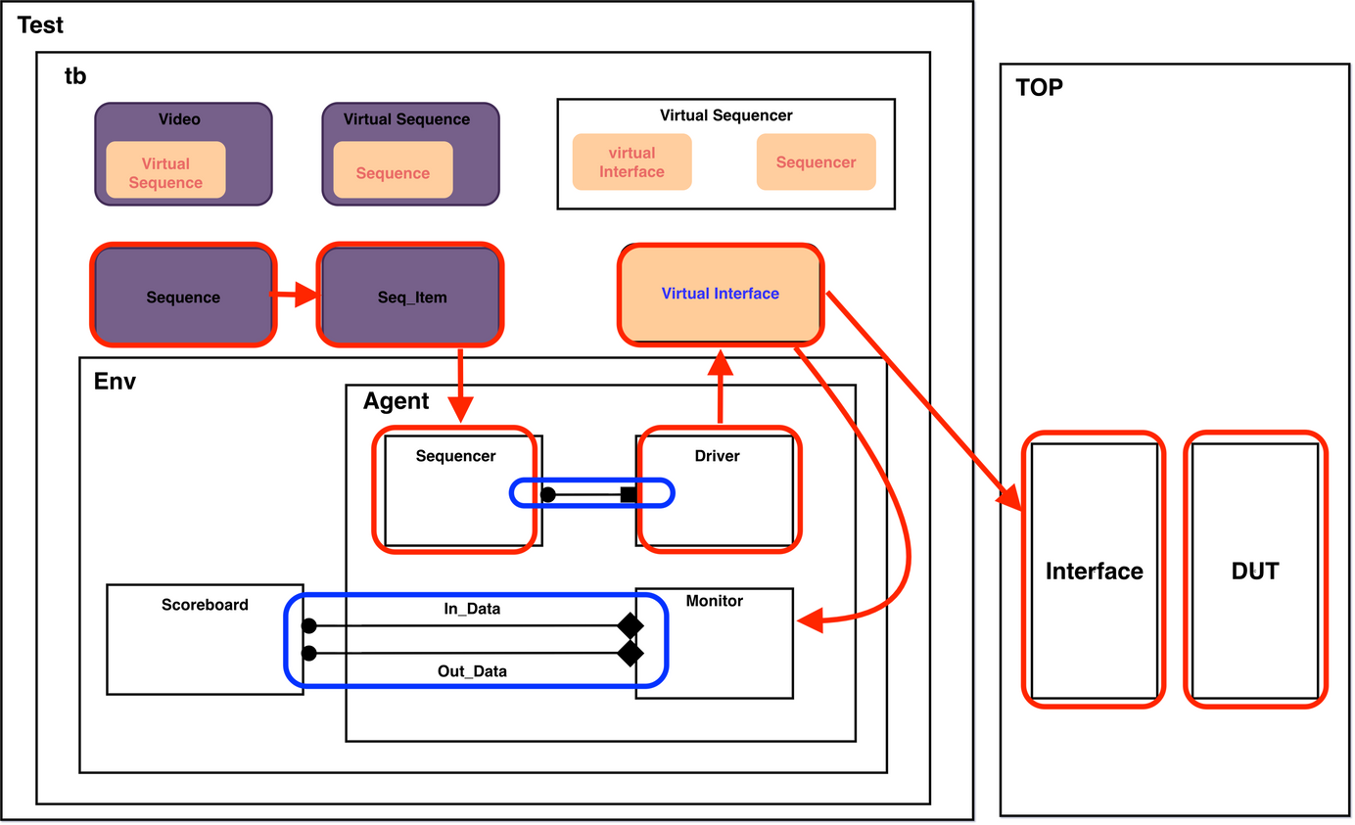
Data Flow
Data Flow
Sequence와 Driver
Handshake(uvm_do_on_with)을 통해서 sequence의 Data가 Driver로 전달.
Driver와 Interface
전달하는 Data는 Virtual Interface를 통해서 Interface로 Data를 전달.
Monitor와 Scoreboard
Virtual Interface를 통해서 Interface의 Input Data, Output Data를 Monitor로 받아와 해당 Data를 Scoreboard로 전달

Slide 20
Port
Port
TLM (Pull Mode)
Sequencer와 Driver를 연결해주는 물리적 Port는 Pull Mode Port이다.
Producer는 Driver이고 Consumer은 Sequencer이다.
이때 Handshak에 맞춰서 데이터가 전달된다.
TLM (Broadcast Mode)
Monitor와 Scoreboard를 연결시켜주는 포트는 Analysis Port이다
Producer는 Monitor이고 Consumer는 Scoreboard이다.

Slide 21
04 Validation Logic

Slide 22
Scoreboard
비교 검증의 목적
무엇을 검증해야 하는가?
Pixel 검증
RGB 각 채널 값이 정확한가?
Offset 연산이 올바른가?
Saturation이 제대로 동작하는가? (255+offset > 255 → 255로 제한)
Line 검증
라인당 픽셀 개수가 맞는가?
라인 내 모든 픽셀이 정확한가?
라인 경계 검출이 올바른가? (DE falling edge 타이밍)
Frame 검증
프레임당 라인 개수가 맞는가?
프레임 내 모든 라인이 정확한가?
프레임 경계 검출이 올바른가? (VSYNC falling edge 타이밍)

Slide 23
Scoreboard
비교 검증의 목적
어떻게 검증할 것인가? → 3-Tier 검증 아키텍처
: 계층적 검증으로 빠진 에러 없이 완벽한 검증
Pixel Level → 개별 데이터 정확도 검증
↓
Line Level → 구조적 무결성 검증
↓
Frame Level → 전체 시스템 검증
검증 방식
병렬 실행: 3개 레벨 동시 비교
독립성: 각 레벨이 독립적인 Queue 사용
완전성: 모든 픽셀을 3가지 관점에서 검증

Slide 24
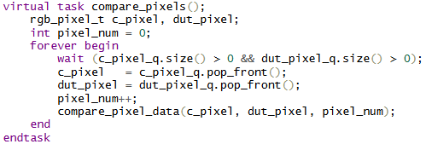
Scoreboard
Pixel
검증 방식
Pixel
Expected data Queue와 Dut Data Queue가 있을 때까지 대기
Pop Front를 통해서 데이터 꺼낸 이후에 해당 데이터 비교
Pixel_num Counter값 증가시키고 다음 pixel값 비교 시작
Compare Timing
수집 조건: DE=1 (Level Check)
비교 시점: Queue에 데이터가 있으면 즉시

Slide 25
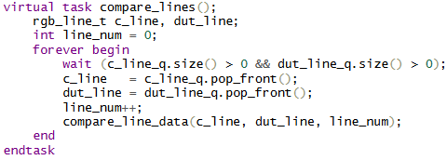
Scoreboard
Line
검증 방식
Line
Expected data Queue와 Dut Data Queue가 있을 때까지 대기
Pop Front를 통해서 Line데이터 꺼낸 이후에 pixel 개수, 각 pixel 값 비교(2단계 검증)
Error 추적 : Line 내 error pixel 위치 report
Compare Timing
수집 과정: DE=1일 때 버퍼에 축적
완성 조건: DE Falling Edge
비교 시점: Queue에 라인이 추가되면 즉시

Slide 26
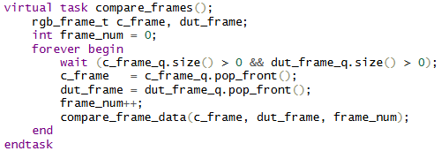
Scoreboard
Frame 비교
검증 방식
Frame
Expected data Queue와 Dut Data Queue가 있을 때까지 대기
Pop Front를 통해서 데이터 꺼낸 이후에 해당 데이터 비교
Frame Size(Line 개수), Line Size(Pixel 개수), pixel value 비교
Compare Timing
수집 과정: DE Falling Edge마다 라인을 프레임 버퍼에 추가
완성 조건: VSYNC Falling Edge
비교 시점: Queue에 프레임이 추가되면 즉시

Slide 27
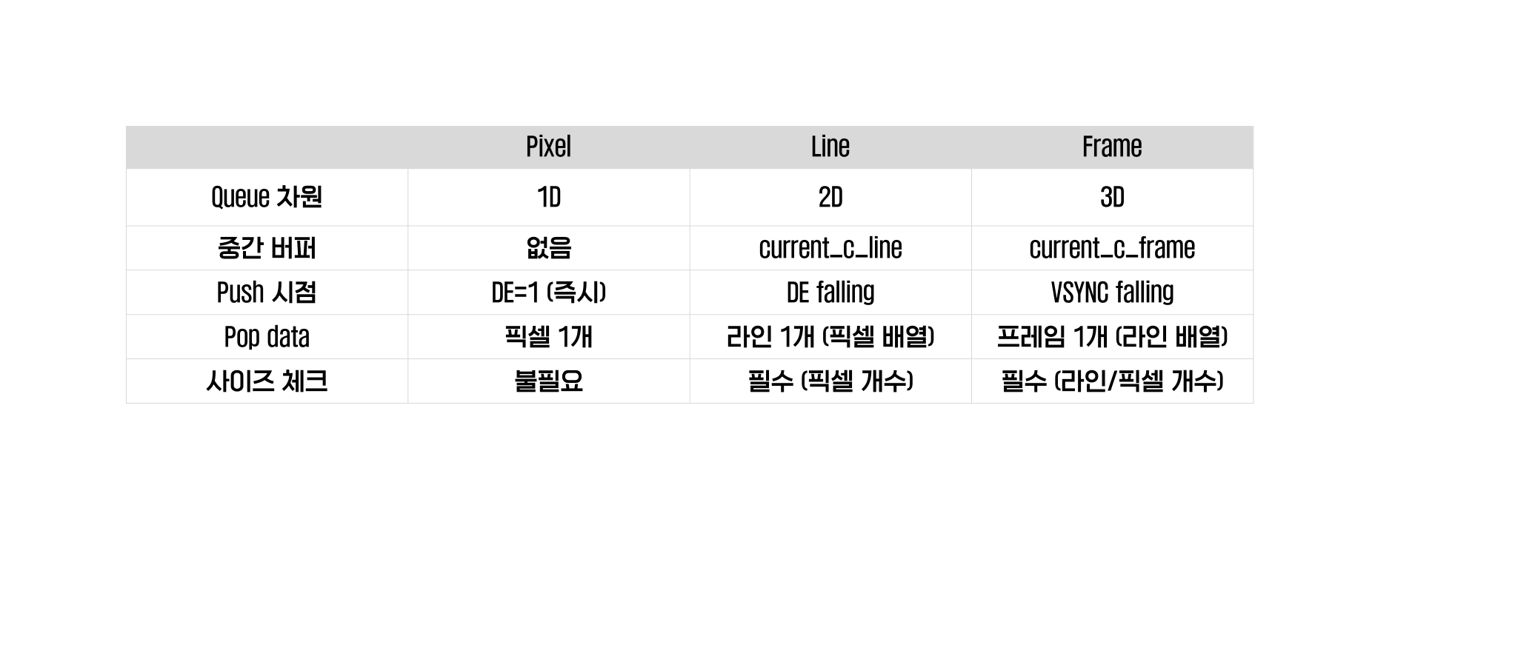
Scoreboard
Queue 관리
3-Level Queue Architecture
Pixel Queue: Pixel 단위 비교 (C Modle 과 DUT Pixel 저장)
Line Queue: Line 단위 비교 (완성된 라인들을 저장)
Frame Queue: Frame 단위 비교 (완성된 프레임들을 저장)

Slide 28
Scoreboard
Error Handling
에러 감지 방식
Pixel Error
픽셀 2개를 비교하여 RGB 값이 하나라도 다르면 에러 감지
Line Error (3단계)
사이즈 체크: C_Model과 DUT의 픽셀 개수 불일치 → 즉시 에러 출력 후 리턴
픽셀별 비교: 라인 내 모든 픽셀을 순회하며 비교, 에러 발견해도 계속 진행 (모든 에러 검출)
결과 판정: 에러가 하나라도 있으면 라인 FAILED, 에러 개수 요약 출력
Frame Error (3단계)
사이즈 체크: C_Model과 DUT의 라인 개수 불일치 → 즉시 에러 출력 후 리턴
라인별 순회: 각 라인의 사이즈 체크 후 사이즈 다르면 에러 출력 후 다음 라인, 같으면 픽셀 비교
결과 판정: 에러가 하나라도 있으면 프레임 FAILED, 에러 개수 요약 출력

Slide 29
Scoreboard
Error Handling
에러 출력 정보
Pixel Error
픽셀 번호, C Model 값, DUT 값
Line Error
라인 번호, 픽셀 번호, C Model 값, DUT 값, 에러 개수
Frame Error (3단계)
프레임 번호, 라인 번호, 픽셀 번호, C Model 값, DUT 값, 에러 개수

Slide 30
Scoreboard
Error Handling
핵심 강점
정확한 위치 식별
프레임/라인/픽셀 번호로 에러 위치 정확히 식별
디버깅 시 바로 해당 위치로 이동 가능
상세한 값 비교
C Model과 DUT 값을 모두 출력
어느 채널(R/G/B)에서 에러인지 명확히 표시
즉시 보고
에러 발견 즉시 로그 출력
실시간으로 문제 파악 가능
계층적 추적
하나의 에러를 Pixel/Line/Frame 3가지 레벨에서 동시 추적하여 전체적인 에러 패턴 파악 가능
에러 개수를 계층별로 집계하여 전체 시뮬레이션 품질 평가 가능

Slide 31
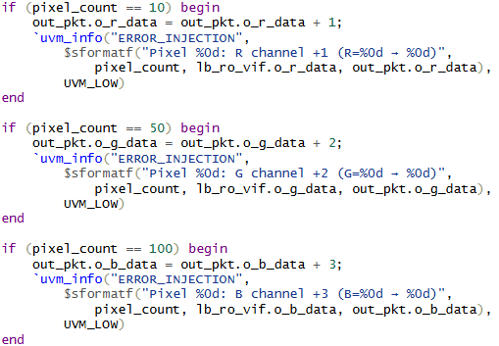
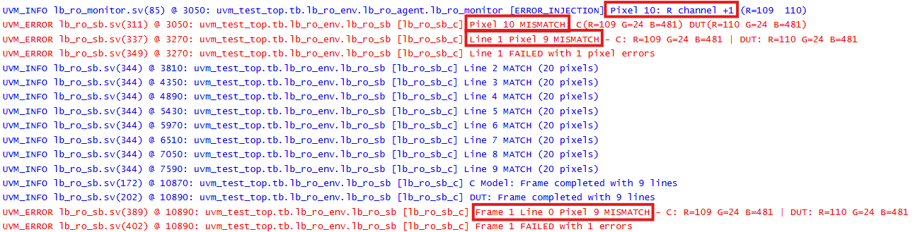
Scoreboard
Error Handling
실제 에러 케이스
Scenario: Pixel 10 → R+1 에러

Slide 32
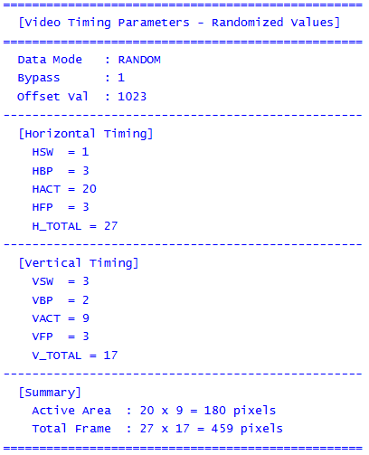
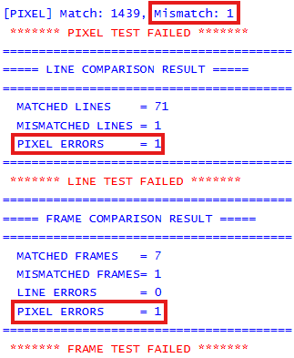
Scoreboard
Error Handling
실제 에러 케이스
Video Timing
Report
1개의 픽셀 에러가 3가지 레벨에서 감지됨
Pixel 레벨: 1개 불일치
Line 레벨: 1개 라인 불일치
Frame 레벨: 1개 프레임 불일치
=> 3-Tier 검증 성공
모든 계층에서 동일한 에러를 독립적으로 검출

Slide 33
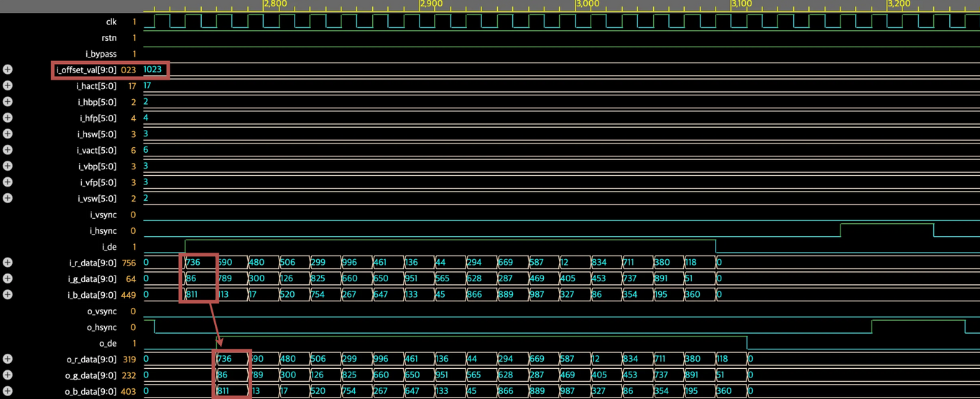
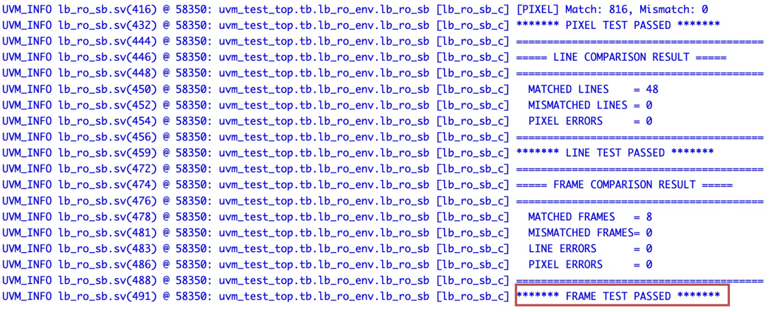
Waveform
Bypass 시나리오 - RANDOM
i_bypass = 1
i_offset_val = 1023
i_data = RANDOM
i_offset_val 값과 상관없이 랜덤 생성된 i_RGBdata가 o_RGBdata로 출력

Slide 34
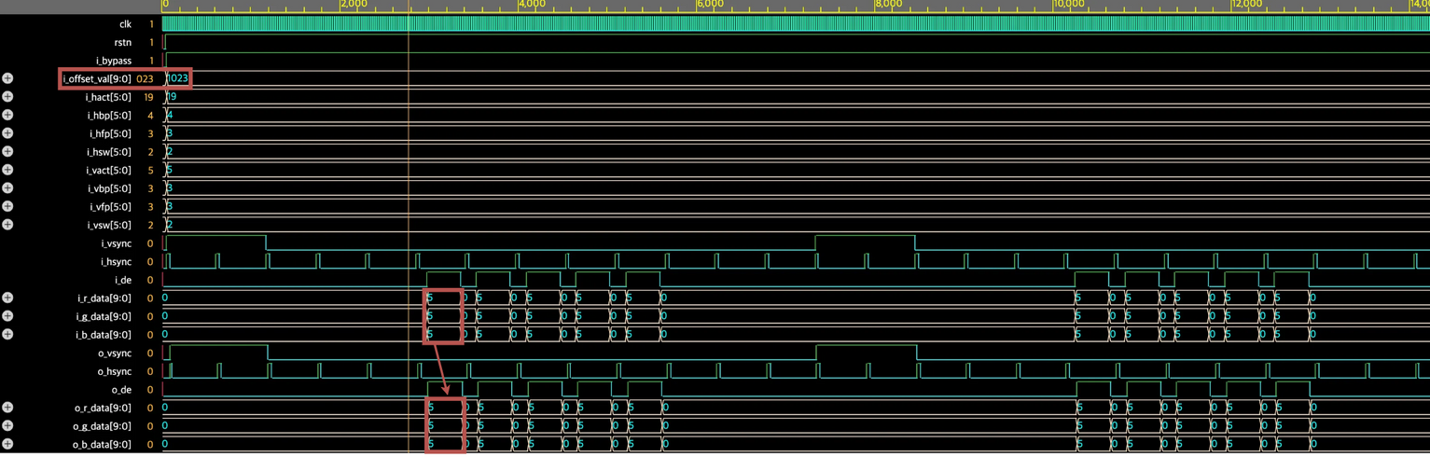
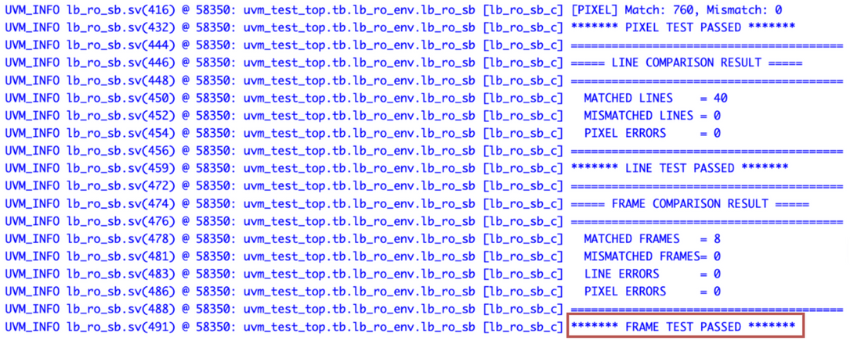
Waveform
Bypass 시나리오 - FIX
i_bypass = 1
i_offset_val = 1023
i_data = FIX
i_offset_val 값과 상관없이 고정된 i_RGBdata가 o_RGBdata로 출력

Slide 35
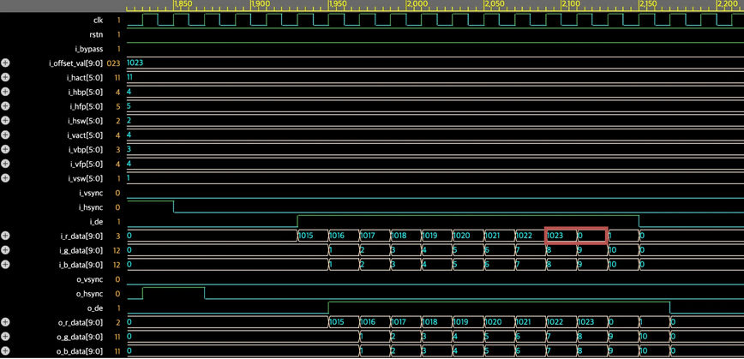
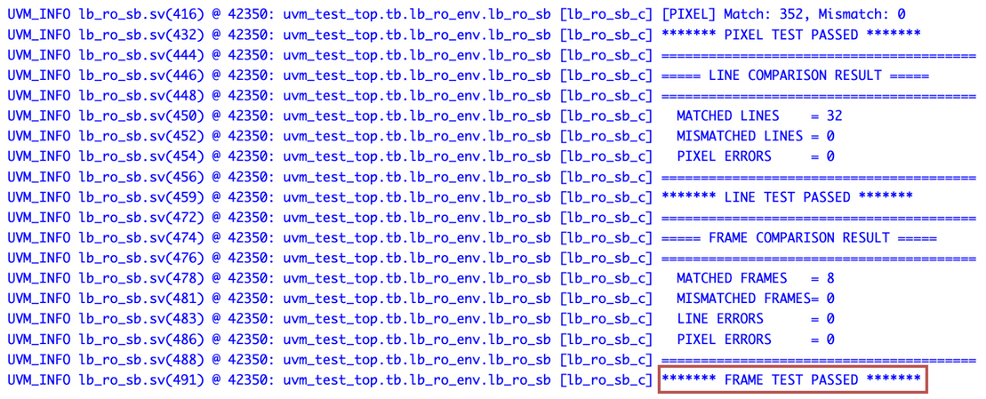
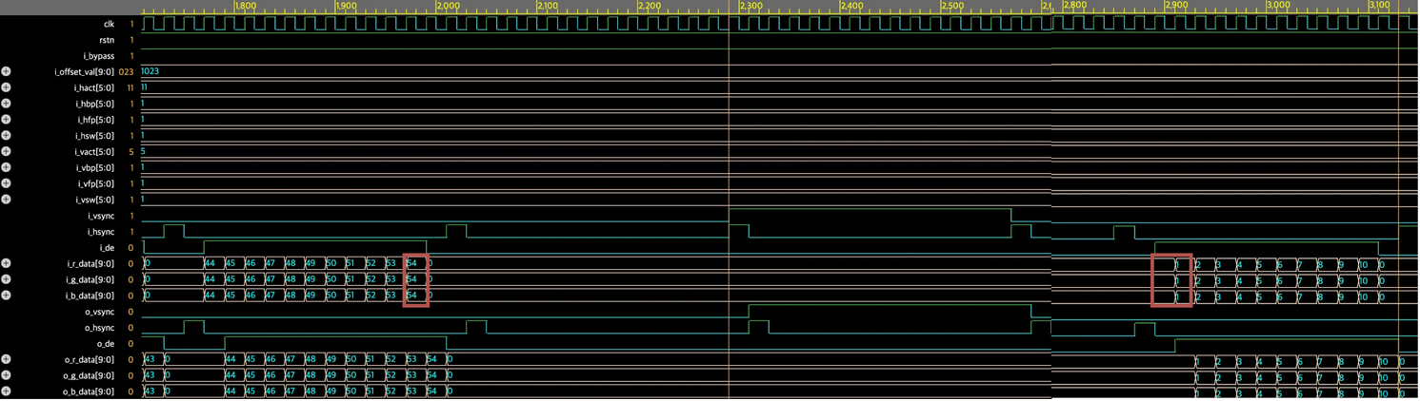
Waveform
Bypass 시나리오 - INCREASE
i_bypass = 1
i_offset_val = 1023
i_RGBdata로 0~1023까지 입력하고 최댓값 이후에는 다시 0으로 순환
한 프레임이 끝난 이후에는 다시 0 부터 증가

Slide 36
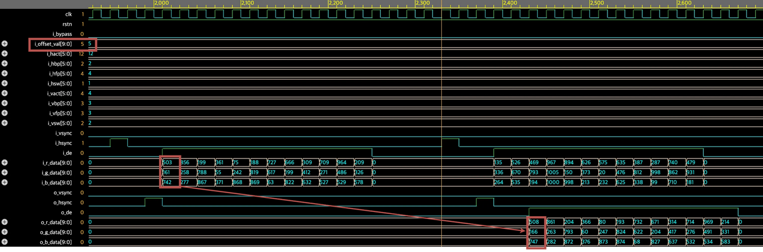
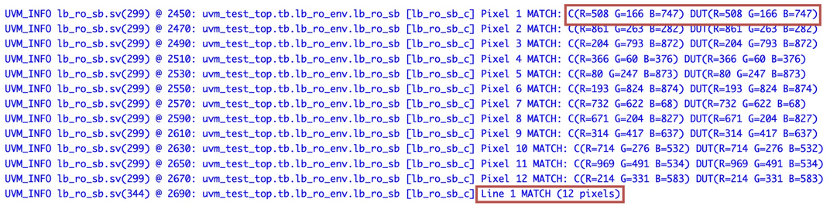
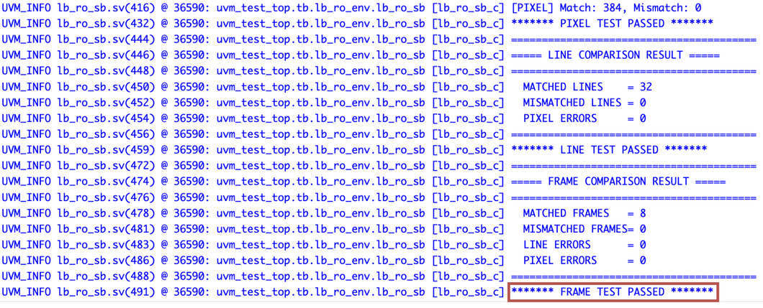
Waveform
Offset 시나리오 - RANDOM
i_bypass = 0
i_offset_val = 5
i_data = RANDOM
i_offset_val 값과 랜덤 생성된 i_RGBdata를 더해서 o_RGBdata 출력

Slide 37
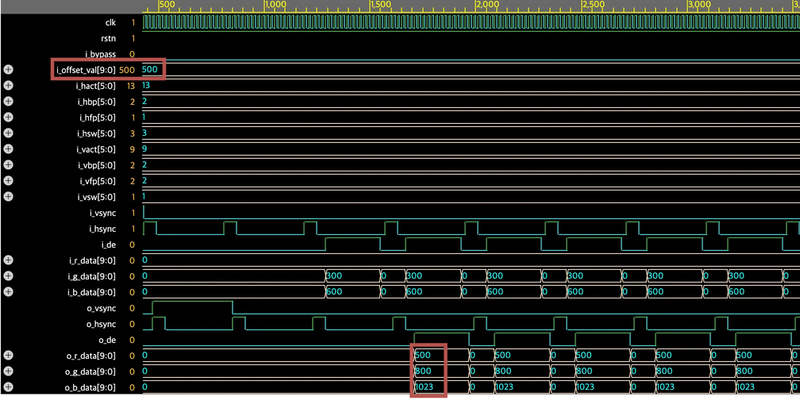
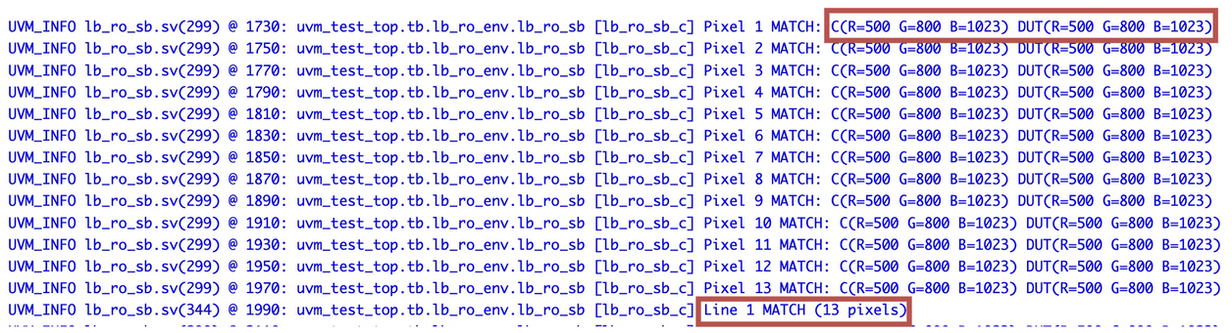
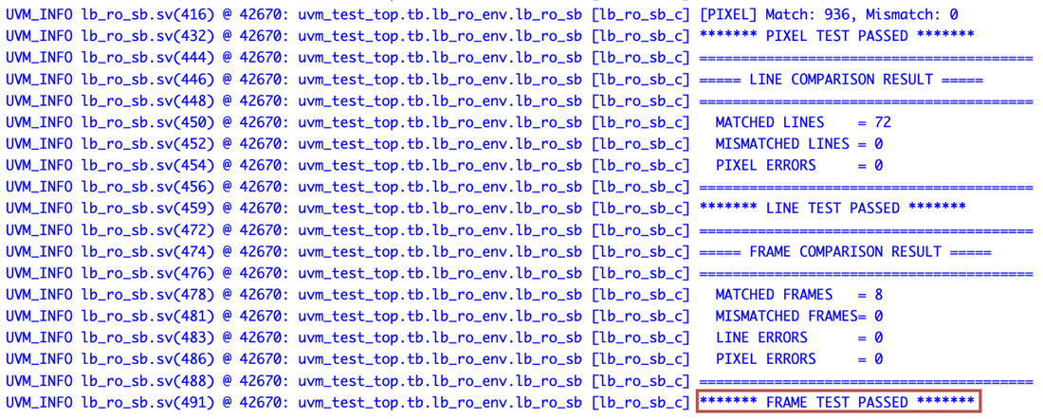
Waveform
Offset 시나리오 - FIX
i_bypass = 0
i_offset_val = 500
fix_rdata = 0
fix_gdata = 300
fix_bdata = 600
i_offset_val 값과 fix_data가 더해져 출력

Slide 38
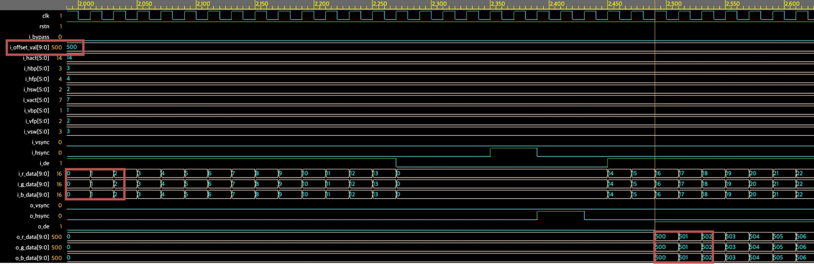
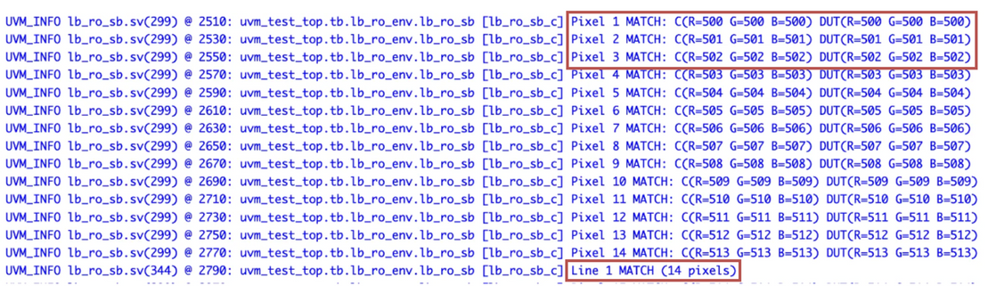
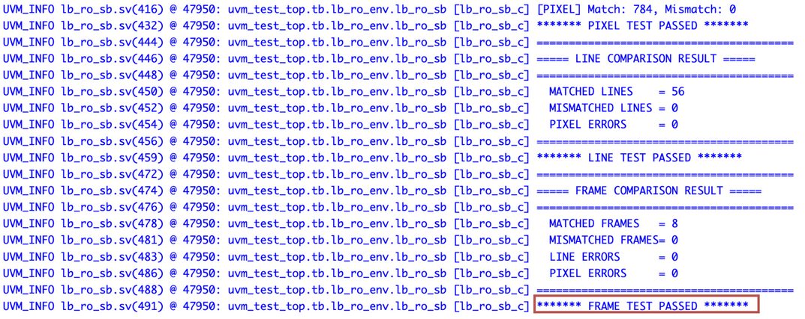
Waveform
Offset 시나리오 - INCREASE
i_bypass = 0
i_offset_val = 500
i_offset_val에 매 클럭마다 1씩 증가하여 출력

Slide 39
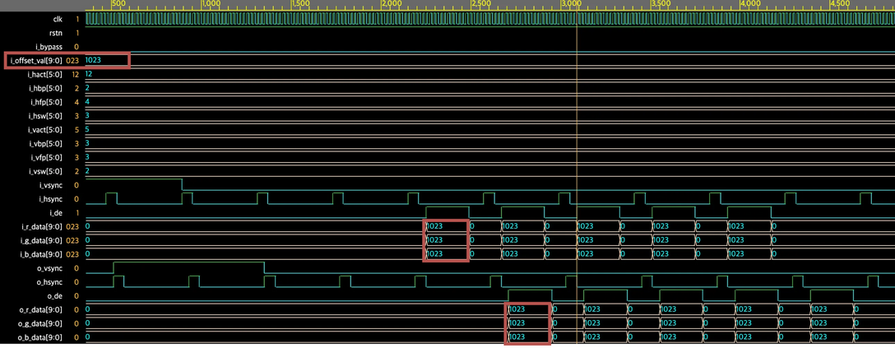
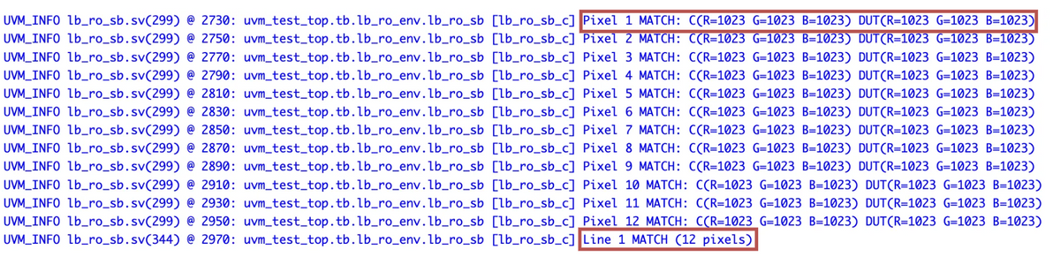
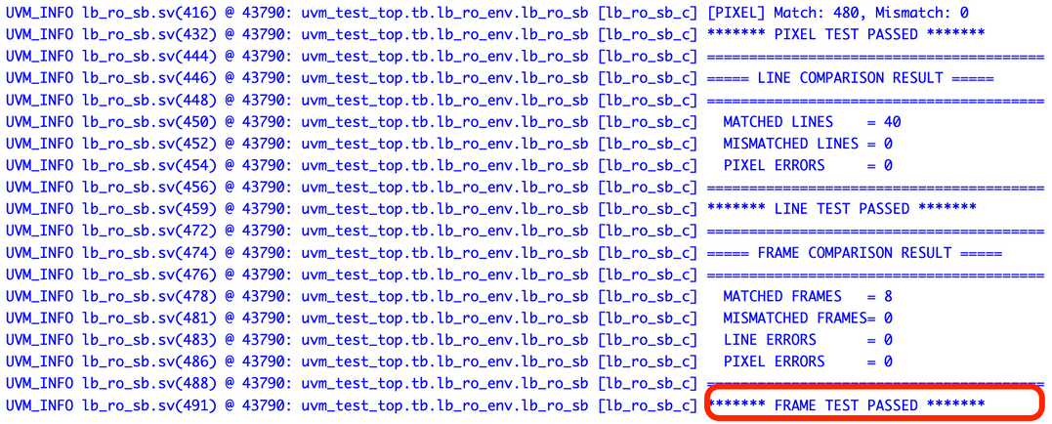
Waveform
Offset 시나리오 - FIX corner case
i_bypass = 0
i_offset_val = 1023
fix_data = 1023
i_offset_val 값과 fix_data를 모두 최댓값으로 설정하여 출력

Slide 40
06 Conclusion

Slide 41
Trouble Shooting
Edge Detection이 왜 필요한가?
Pixel은 Level, Line/Frame은 Edge?
Pixel 비교
개별 데이터 수집: 픽셀은 하나씩 독립적으로 처리하기 때문에 시작/끝 구분이 불필요
Line/Frame 비교 (Edge Detection)
그룹 단위 데이터 수집: 여러 픽셀/라인을 모아서 처리하기 때문에 완성 시점을 명확히 알아야 함
Level Check의 문제점
Level Check로 Line/Frame을 처리하면 매 클락마다 같은 라인이 반복돼서 추가됨
→ Queue 오염, 비교 결과 엉망!!
해결: Edge Detection
De/VSYNC 1 → 0 순간만 1회 실행하여 완성 시점을 명확하게 지정
De falling edge → Line 완성 시점, VSYNC falling edge → Frame 완성 시점

Slide 42
Trouble Shooting
마지막 프레임 누락 문제
문제 상황
Scoreboard에서 프레임 단위 비교 시 마지막 프레임이 누락되는 현상 발생
원인 분석
VSYNC는 프레임 시작 신호이므로, VSYNC falling edge를 이전 프레임의 완성 시점으로 사용
→ 마지막 프레임은 다음 VSYNC가 없어 Queue에 Push되지 않음
→ run_phase 종료 시 current_frame 버퍼에만 남아있음
→ 비교되지 않고 시뮬레이션 종료

Slide 43
Trouble Shooting
마지막 프레임 누락 문제
해결 방법
1. 남은 프레임 데이터를 Queue에 추가
- current_c_frame → c_frame_q.push_back()
2. Queue 소진 및 비교
- 남은 Line 데이터 모두 비교
- 남은 Frame 데이터 모두 비교
3. Queue 정합성 체크
- 모든 Queue가 비워졌는지 확인
=> 마지막 프레임을 포함한 모든 데이터 비교 완료

Slide 44
ㅏ
Trouble Shooting
Sequence 계층 간 rand 중복 선언 문제
문제 상황
lb_ro_user_seq_c에서 fix_r_data, fix_g_data, fix_b_data를 rand로 선언했으나, 상위 Sequence에서 직접 값을 할당받기 때문에 rand 선언이 무의미. 코드 의도가 불명확해지는 문제 발생
해결 방법
Sequence 계층 구조에서 변수의 randomization 주체가 어느 계층에 있는지 명확히 설계해야 함.

Slide 45
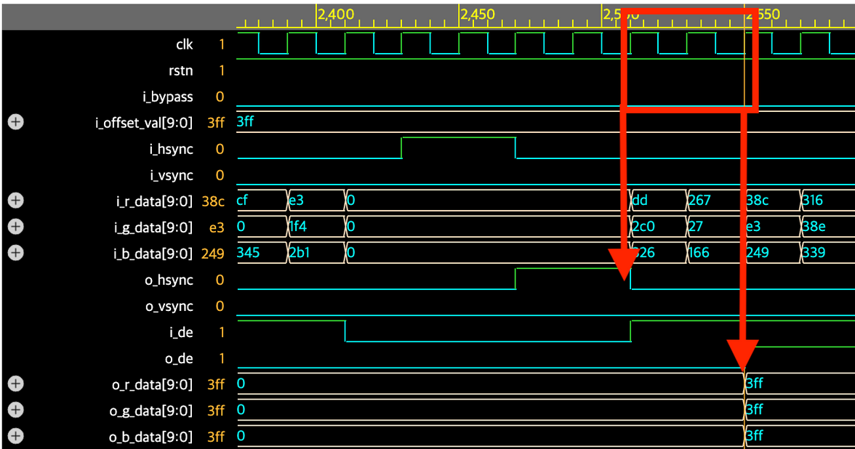
Discussion
Delay Error : 1Line + 2 Clock Delay
문제 상황 : Design Spec에서는 Offset 일 때는 1line + 1clk delay라고 명시되어있지만 실제로는 2 Clock Delay 발생

Slide 46
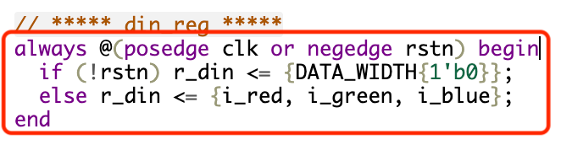
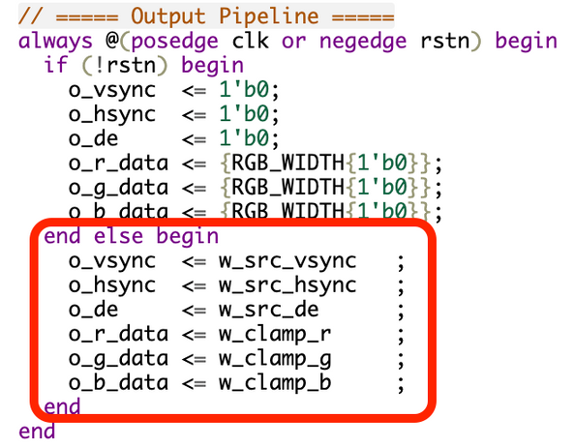
Discussion
Delay Error : 1Line + 2 Clock Delay
원인 : linebuf_rgboffset_top에서 Output data clock 동기화 및 Line Buffer에서 din clock 동기화 문제
Line Buffer에서 din clock 동기화
Output data clock 동기화

Slide 47
Result
결론
핵심 구현 내용
Sequence
3가지 Data Mode (RANDOM/FIX/INCREASE) 구현
Constraint를 활용한 시나리오 기반 검증
Scoreboard
Pixel/Line/Frame 3-Tier 검증 아키텍처
C Model 기반 Golden Reference 비교
Edge Detection을 통한 정확한 비교 시점 제어
배운 점
UVM 검증 환경을 직접 구축하면서 Scoreboard 설계, Queue 관리, Phase 기반 처리 방식 습득
Agent, Monitor, Scoreboard을 구현하며 각 컴포넌트의 유기적 연결과 Data Flow에 대한 깊은 이해
프레임 누락 문제를 해결하는 과정에서 UVM Phase의 실제 활용법과 시뮬레이션 전체 타이밍 중요성에 대한 이해도 향상

Slide 48
감사합니다

